Slide 1
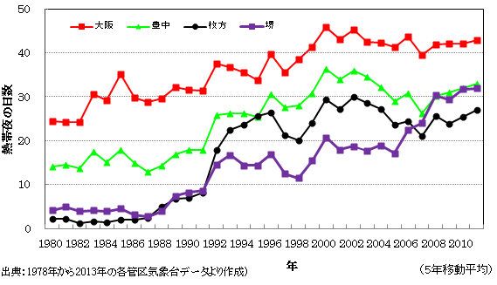
大阪府市ヒートアイランド対策基本方針（概要版）
参考資料 ７
基本方針の策定
基本方針の内容
【目的】
◆大阪府と大阪市でヒートアイランド対策の方針の統一を行
い、ヒートアイランドの対策をより効率的に実施
【趣旨】
◆大阪府と大阪市のヒートアイランド対策の目標や目標期間
等を統一
◆広域自治体と基礎自治体の役割の明確化
◆国及び府市の最新の知見や新たな施策等の反映
基本的な考え方
◆今まで実施してきた人工排熱の低減、建物・地表面の高温化抑制の取組みを着実に推進
◆「グランドデザイン・大阪」等に基づく都市形態の改善や「おおさかエネルギー地産地消推進プラン」等に基づく
高効率な省エネ機器・設備導入と太陽光パネルの普及等の取組みの推進
◆夏の昼間における人の健康への影響等を軽減するための適応策を推進
大阪府・大阪市のヒートアイランド計画
対策の目標
◆大阪府
平成16年6月「大阪府ヒートアイランド対策推進計画」策定
◆大阪市
平成17年3月「大阪市ヒートアイランド対策推進計画」策定
平成23年3月「大阪市ヒートアイランド対策推進計画」改訂
目標１：住宅地域における夏の夜間の気温を下げ、2025年までに夏の熱帯夜の日数を2000年より３割減らす
目標２：屋外空間にクールスポットを創出するとともに、人の健康への影響等を軽減する適応策を推進し、
夏の昼間の暑熱環境の改善を図り、体感的な温度を下げる
国の動き
主な対策
◆人工排熱の低減
①建物からの排熱を減らすための対策
・建築物・設備の省エネ化
（ESCO事業、BEMS、HEMS、CASBEE）
・建物の断熱化、空調設備・照明等の設備の高効率化・
運用改善
・未利用・再生可能エネルギーの活用
（太陽光、太陽熱、地中熱、下水熱、ﾊﾞｲｵﾏｽ、小水力等）
・エネルギーの見える化による省エネ推進
②自動車からの排熱を減らすための対策
・ミッシングリンク解消
・エコカーの導入
・公共交通機関の利用促進、交通渋滞対策の推進
③省エネ意識を高めるための対策
・家庭での省エネライフの推進
・環境教育の促進
・打ち水等イベントへの参加
・省エネ・省CO₂に関するセミナーによる省エネ意識の向上
・エネルギーの見える化による省エネ意識の向上
・節電の呼びかけ
◆建物・地表面の高温化抑制
①建物に熱をためないための対策
・太陽光パネルによる建物表面(屋上・壁面)の蓄熱
の低減
・建物表面(屋上・壁面)の高反射化による蓄熱の低減
・建物表面(屋上・壁面)の緑化による蓄熱の低減
◆都市形態の改善
①緑を増やすための対策
・建築物の敷地・屋上・壁面等の緑化の促進
・道路内用地への植樹・未利用地の緑化
・公共空間・道路沿線民有地(セミパブリック空間)での
緑化の取組み
◆平成16年3月「ヒートアイランド対策大綱」策定
◆平成24年3月「ヒートアイランド対策マニュアル」策定
◆平成25年7月「ヒートアイランド対策大綱」改定
ヒートアイランド現象の現状
②道路や駐車場などの高温化を防ぐための対策
・道路や駐車場への透水性・保水性舗装の施工
・駐車場舗装面の高反射化・緑化
◆熱帯夜の日数
②緑地や水辺などのクールアイランドを増やすための対策
・都市公園や大規模緑地の整備、適切な維持管理
・校園庭の芝生化
・下水処理水や雨水の利用
・ため池・農地・里山の保全
・クールスポットのネットワーク化
◆適応策の推進
①人の健康への影響等を軽減する対策
・適応策によるハード対策の普及促進
(街路樹の整備・保全、建築物の敷地でのミスト
散布の普及、緑のカーテン・カーペットづくり等)
・適応策によるソフト対策の普及促進
(熱中症予防等の情報提供や予防に関する知識
の普及、打ち水等の普及)
③都市形態の改善
・「グランドデザイン・大阪」の各エリアでの都市形態の改善
※５年間移動平均：５年間の年平均値を平均し、その年の平均値として５年間
の中間年にプロットしたもの
広域自治体と基礎自治体の役割
◆広域自治体における役割
・将来デザインを中長期的な視点で描く ・対策計画の立案 ・地域の対策に対する誘導策を実施
・都市づくりの一体性や広域ネットワークを形成するため、広域的に管理が必要な道路や河川、大規模公園等において対策を実施
◆基礎自治体における役割
・地域の実情を踏まえたきめ細かな施策の展開 ・地域ネットワークに不可欠な道路、河川、公園等の対策を実施
◆府民意識
○大阪府域アンケート結果
・10年前と比べて暑くて我慢できない日やあまり寝られな
かった日が増えていると感じた人は９割程度
・クールスポットが身近なところにないが利用したいと考えて
いる人は7割から8割程度
○大阪市域アンケート結果
・ヒートアイランド現象を緩和するための個人による取組み
は、人工排熱の低減に関することが多い。
今後の進め方
◆国・府・市町村の縦の連携だけでなく、各自治体の環境部局と他部局間の横の連携強化し、重層的な連携協力体制で推進
◆現ヒートアイランド対策推進計画は本方針で示した目標や対策等の方向性を踏まえ、今後統一化を図り、平成26年度を目処に改定

